Slide 1


Slide 2

Il convient de lancer le mode diaporama pour la diffusion de la leçon en classe
Réservé à l’enseignant (e)

Slide 3




Pictogrammes
Réservé à l’enseignant (e)
L’enseignant parle
Diffusion d’un média
Média en cours de diffusion
Fin du média. Passer au slide suivant
Expliquer, donner une consigne
Désigner un élève

Slide 4
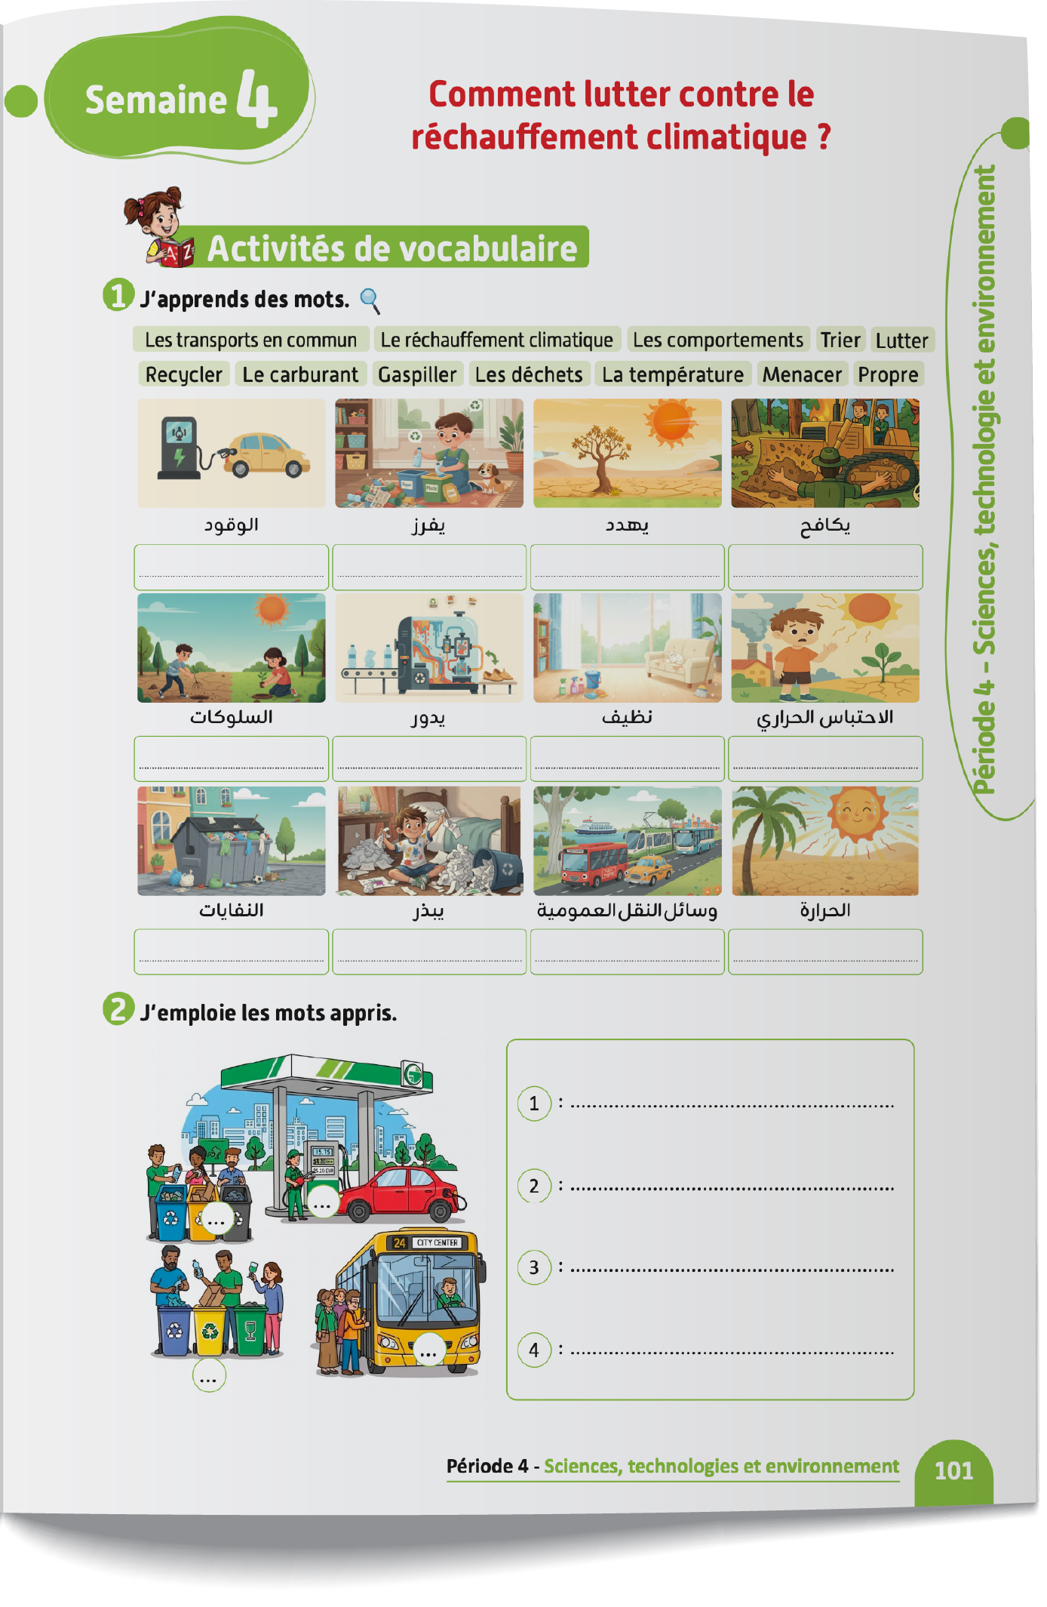
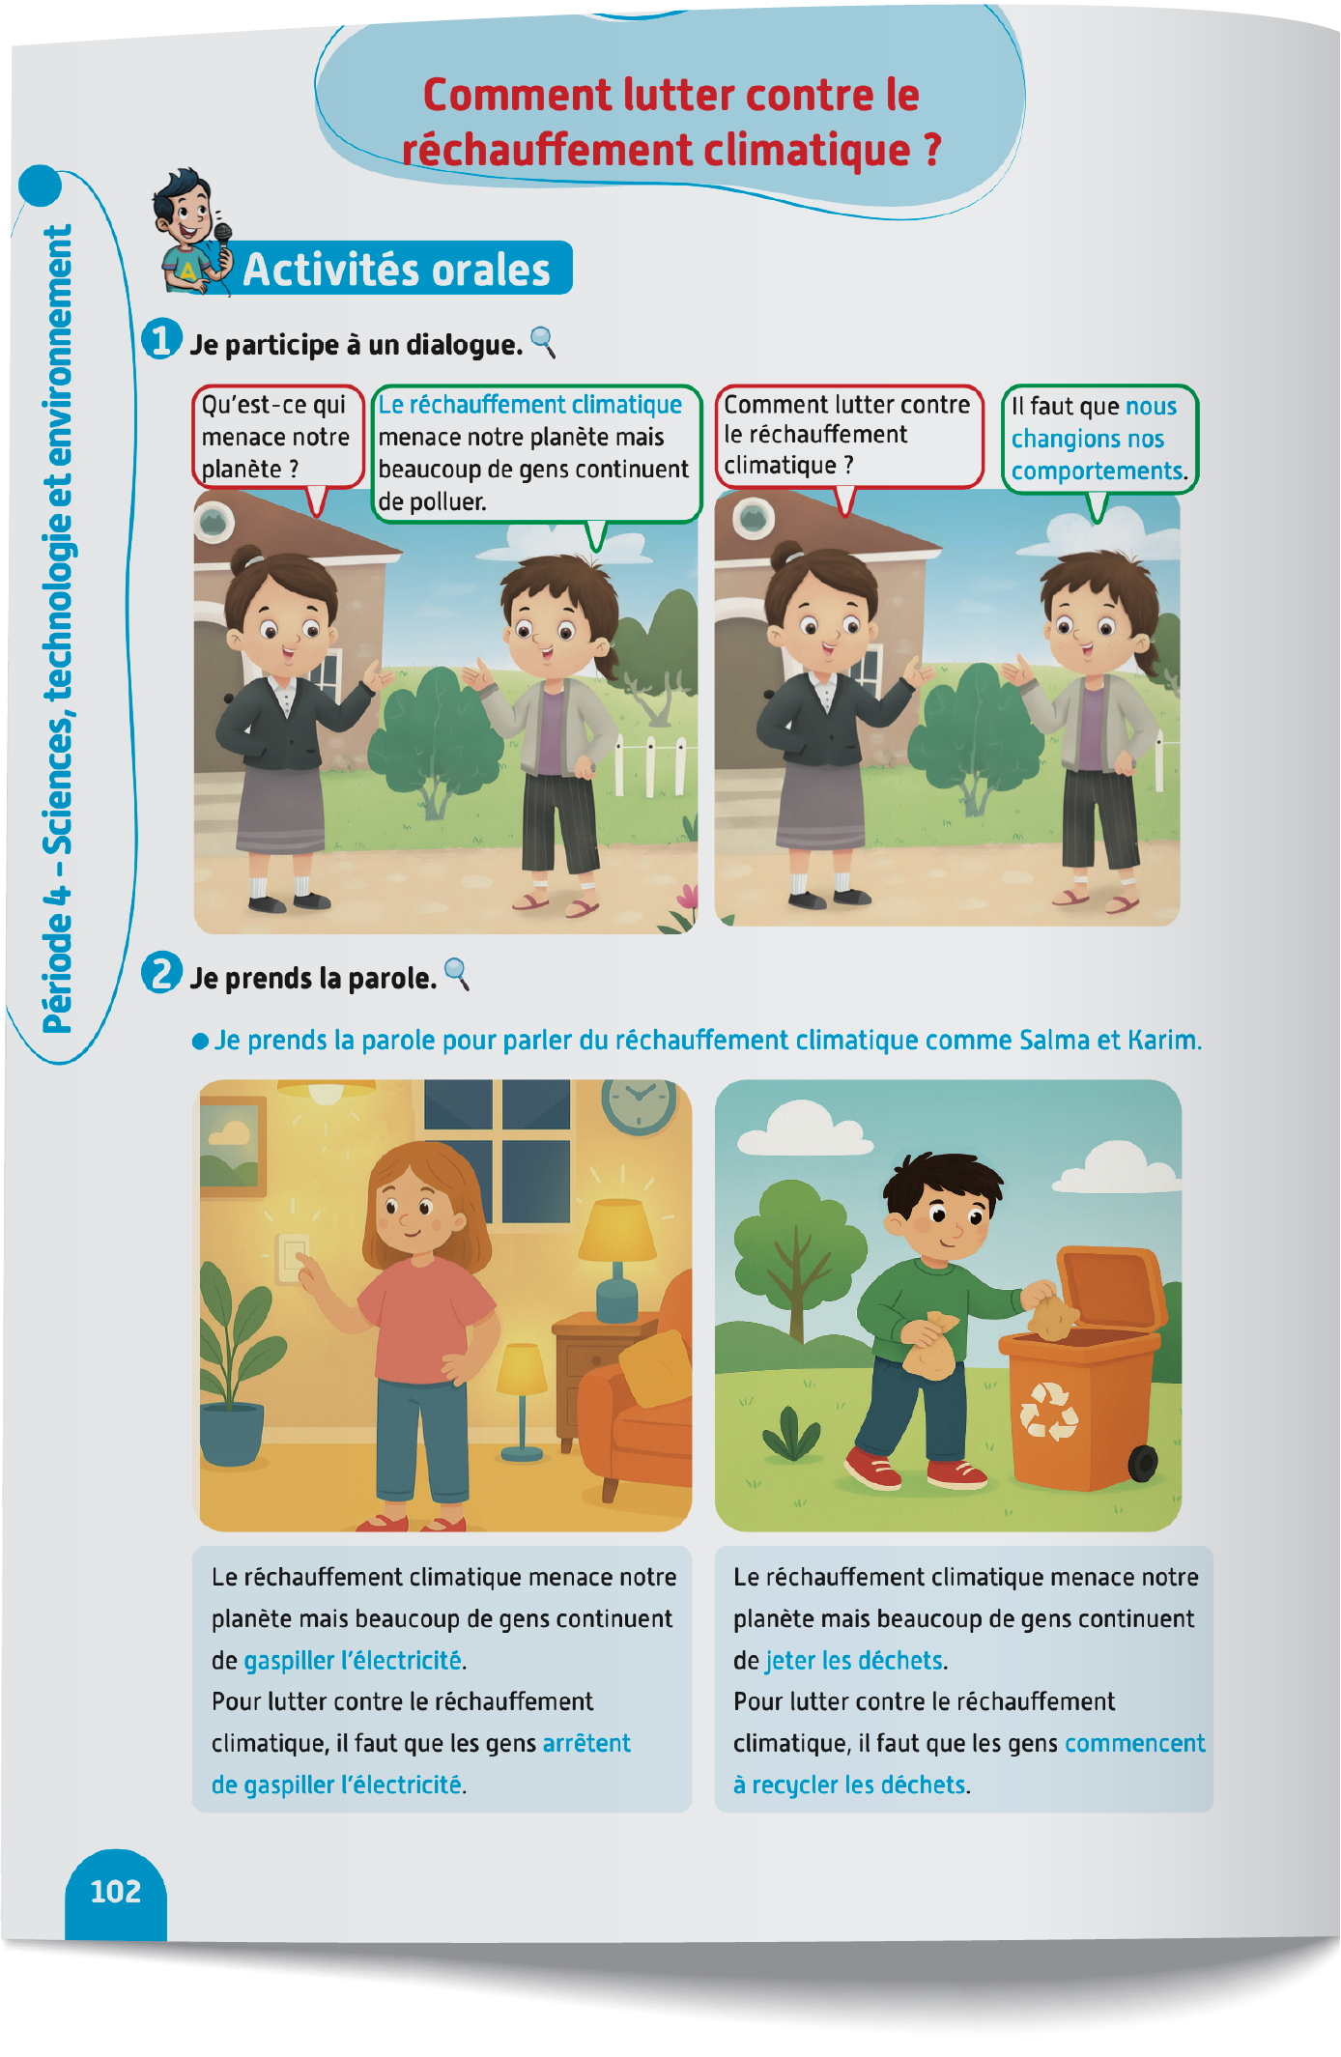
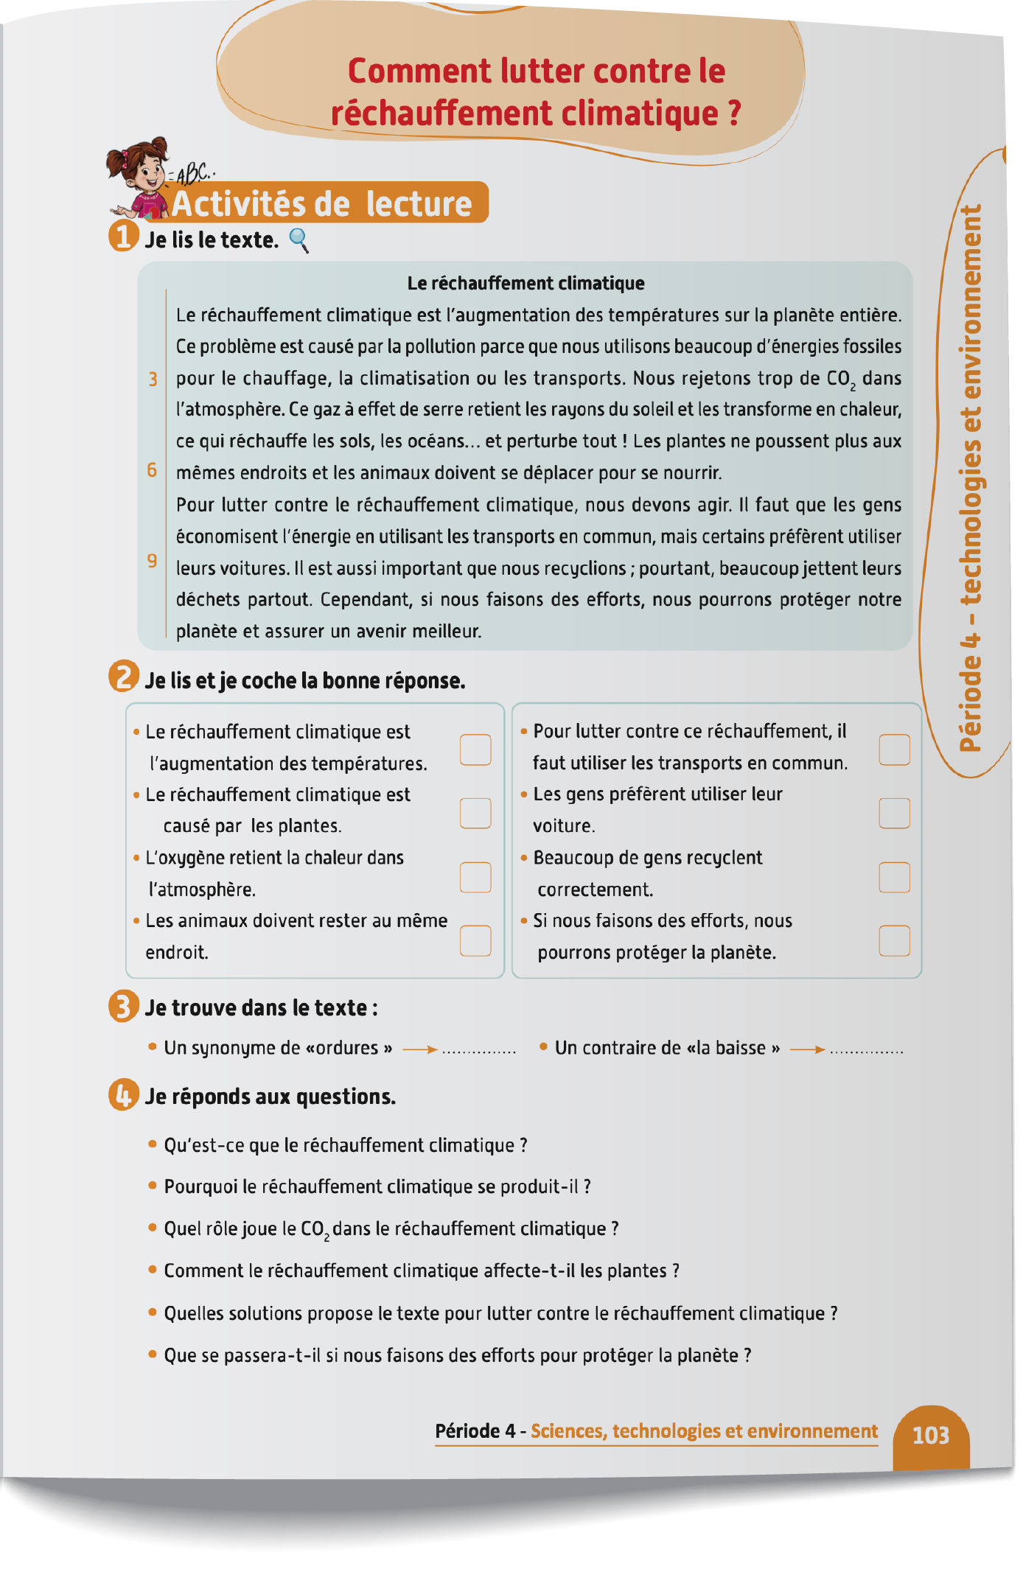
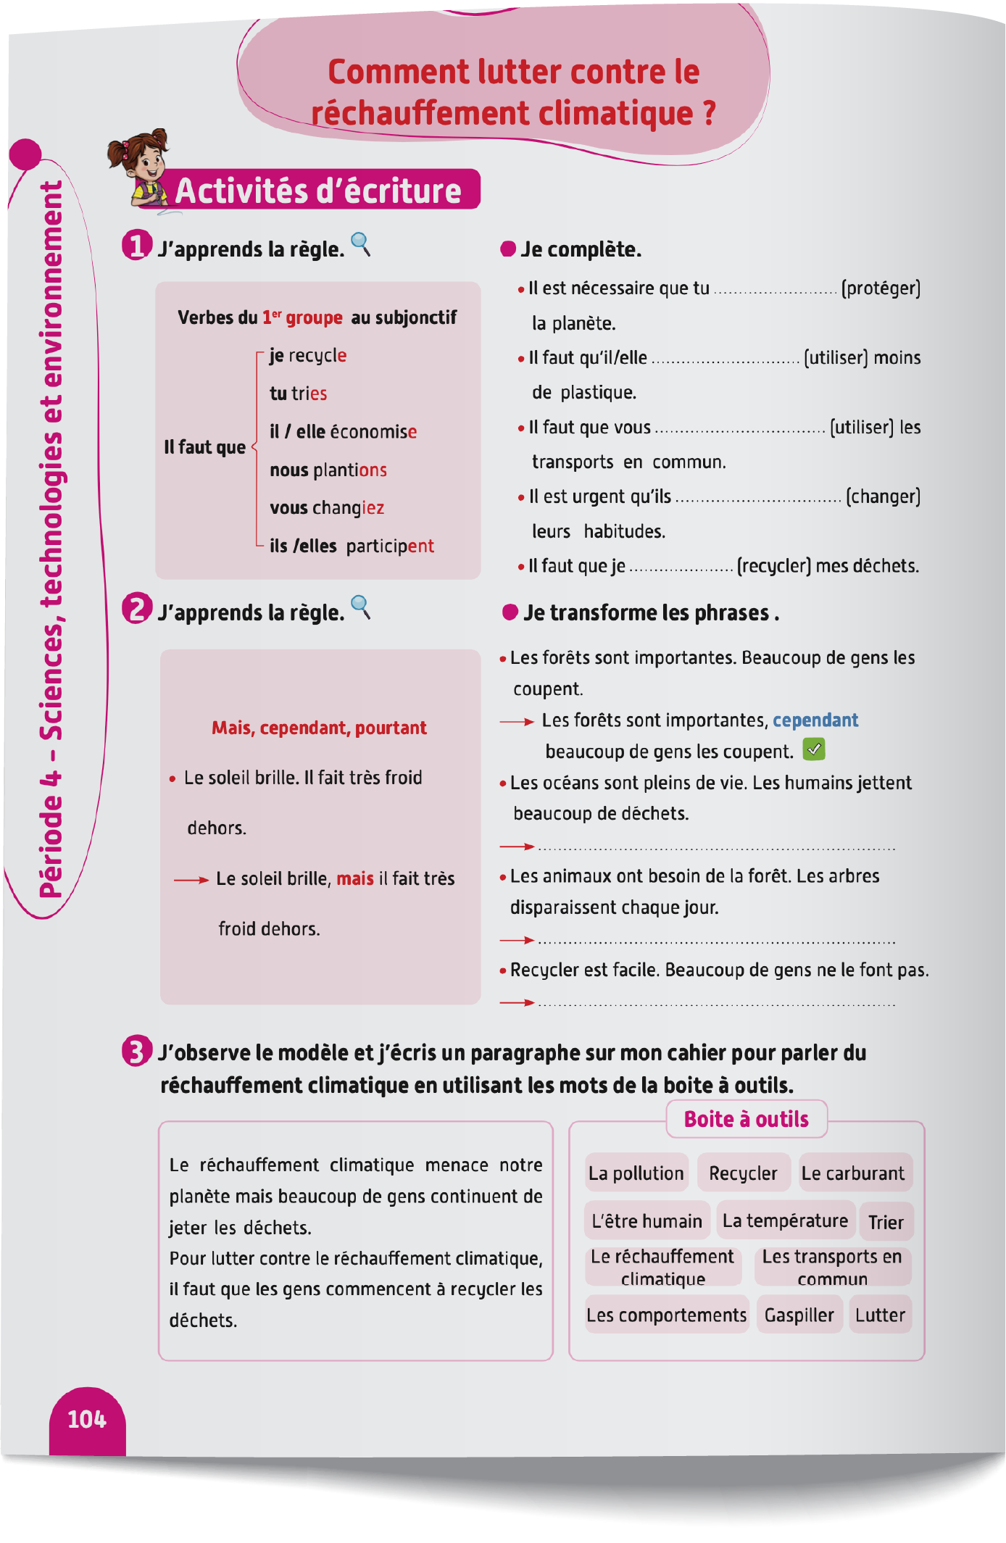
Contenu de la semaine
Réservé à l’enseignant (e)

Slide 5

Organisation de la semaine
Réservé à l’enseignant
Séance 1
Séance 4
Présentation du vocabulaire
Exploitation du vocabulaire
Activités de vocabulaire sur livret
Oral – Dialogue
Lecture – Texte (Compréhension 2)
DNL
Séance 2
Séance 5
Oral – Acte de parole 1
Ecrit – Point de langue 1
Lecture – Texte (fluidité)
Oral – Prise de parole
Ecriture – texte
Séance 3
Séance 6
Oral - Acte de parole 2
Ecrit – Point de langue 2
Lecture – Texte (Compréhension 1)
Révision
Lecture offerte

Slide 6



Plan de la séance 4
Réservé à l’enseignant (e)
1. Dialogue
Jouer un dialogue reprenant les actes de parole enseignés.
Texte : Compréhension (2).
Lire des problèmes mathématiques.

Slide 7




Bonjour les enfants ! La leçon de français commence maintenant.

Slide 8

Aujourd’hui, nous allons apprendre un dialogue avec Majd et Nada.

Slide 9




Lecture de la vidéo.

Slide 10

Nous allons écouter le dialogue une deuxième fois.

Slide 11
Lecture de la vidéo.

Slide 12

Maintenant, on va répéter le dialogue ensemble. Je vais lire chaque réplique et vous allez répéter après moi. Puis, on va continuer à répéter le dialogue.

Slide 13


On va continuer la répétition du dialogue. Je vais lire chaque réplique et vous allez répéter après moi.
Qu’est-ce que nous pouvons faire grâce à l’IA ?
Grâce à l’IA, nous pouvons apprendre plus vite.
Est-ce que l’IA peut remplacer les enseignants ?
Non, car l’IA ne peut pas ressentir les émotions des élèves.

Slide 14
On va continuer la répétition du dialogue. Je vais lire chaque réplique et vous allez répéter après moi.
Pourquoi les animaux disparaissent-ils ?
Ils disparaissent à cause de la chasse illégale.
Pourquoi les forêts disparaissent-elles ?
Elles disparaissent à cause de la déforestation.
Qu’est-ce qu’il faut faire pour protéger les animaux ?
Il faut créer des endroits où les animaux vivent en sécurité.
Qu’est-ce qu’il faut faire pour protéger les forêts ?
Il faut créer des réserves naturelles.

Slide 15
On va continuer la répétition du dialogue. Je vais lire chaque réplique et vous allez répéter après moi.
Que produit la station Noor ?
La station Noor produit de l’électricité grâce à l’énergie solaire.
C’est une énergie renouvelable.
Pourquoi on doit utiliser les énergies renouvelables ?
Les énergies fossiles polluent notre planète, alors on doit utiliser les énergies renouvelables.

Slide 16
On va continuer la répétition du dialogue. Je vais lire chaque réplique et vous allez répéter après moi.
Qu’est-ce qui menace notre planète ?
Le réchauffement climatique menace notre planète.
Mais beaucoup de gens continuent à polluer.
Comment lutter contre le réchauffement climatique ?
Il faut que nous changions nos comportements.
Nous pouvons par exemple commencer à recycler les déchets.
Nous devons également lutter contre le gaspillage de l’électricité.
Il est important que tout le monde soit sensibilisé pour une planète propre.
Au revoir !
A bientôt !

Slide 17
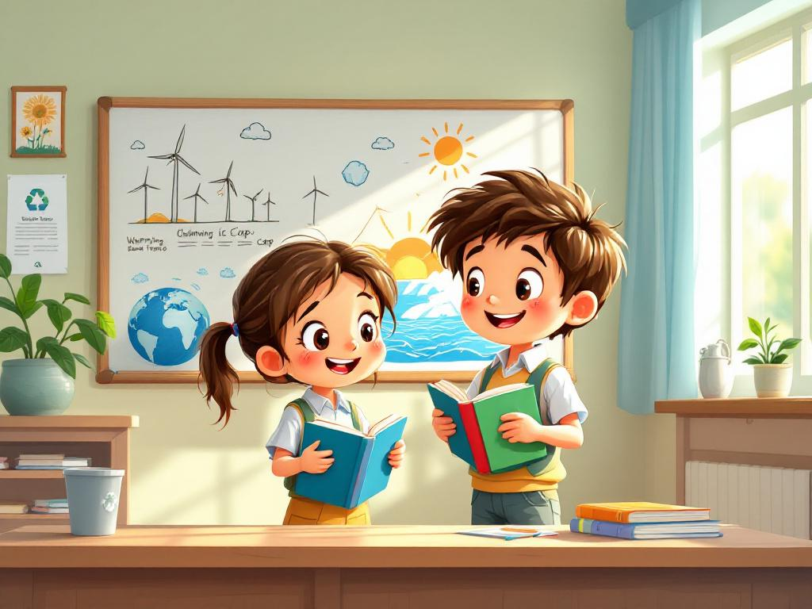

Maintenant, on va jouer ce dialogue. On va le faire en 3 étapes. Soyez attentifs.
Etape 1
Etape 2
Etape 3

Slide 18
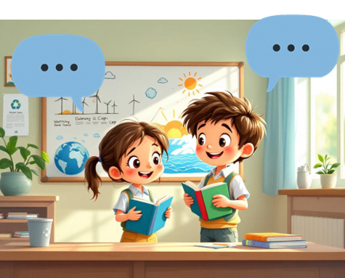
Etape 1. Je vais vous expliquer la situation.
Etape 1
Etape 2
Etape 3
Situation : Le garçon et la fille sont en classe et parlent de la technologie et de l’environnement. Chacun pose à l’autre les questions suivantes :
Qu’est-ce que nous pouvons faire grâce à l’IA ?
Pourquoi les animaux disparaissent-ils ?
Pourquoi les forêts disparaissent-elles ?
Qu’est-ce qu’il faut faire pour protéger les animaux ?
Que produit la station Noor ?
Pourquoi on doit utiliser les énergies renouvelables ?
Qu’est-ce qui menace notre planète ?
Comment lutter contre ___________________ ?

Slide 19
Etape 2. Chacun réfléchit silencieusement à ce qu’il va dire dans le dialogue.
Etape 1
Etape 2
Etape 3
Situation : Le garçon et la fille sont en classe et parlent de la technologie et de l’environnement. Chacun pose à l’autre les questions suivantes :
Qu’est-ce que nous pouvons faire grâce à l’IA ?
Pourquoi les animaux disparaissent-ils ?
Pourquoi les forêts disparaissent-elles ?
Qu’est-ce qu’il faut faire pour protéger les animaux ?
Que produit la station Noor ?
Pourquoi on doit utiliser les énergies renouvelables ?
Qu’est-ce qui menace notre planète ?
Comment lutter contre ___________________ ?

Slide 20

Etape 3. Maintenant, vous allez jouer le dialogue. Qui veut passer au tableau ?
Etape 1
Etape 2
Etape 3
Situation : Le garçon et la fille sont en classe et parlent de la technologie et de l’environnement. Chacun pose à l’autre les questions suivantes :
Qu’est-ce que nous pouvons faire grâce à l’IA ?
Pourquoi les animaux disparaissent-ils ?
Pourquoi les forêts disparaissent-elles ?
Qu’est-ce qu’il faut faire pour protéger les animaux ?
Que produit la station Noor ?
Pourquoi on doit utiliser les énergies renouvelables ?
Qu’est-ce qui menace notre planète ?
Comment lutter contre ___________________ ?

Slide 21

Maintenant, tout le monde participe. Jouez le dialogue avec votre voisin.
Qu’est-ce que nous pouvons faire grâce à l’IA ?
Pourquoi les animaux disparaissent-ils ?
Pourquoi les forêts disparaissent-elles ?
Qu’est-ce qu’il faut faire pour protéger les animaux ?
Que produit la station Noor ?
Pourquoi on doit utiliser les énergies renouvelables ?
Qu’est-ce qui menace notre planète ?
Comment lutter contre ___________________ ?

Slide 22
Plan de la séance 4
Réservé à l’enseignant (e)
Jouer un dialogue reprenant les actes de parole enseignés.
2. Lecture
Texte : Compréhension (2).
Lire des problèmes mathématiques.

Slide 23

Maintenant, on va faire de la lecture.
dialogue
lecture
DNL

Slide 24
Ouvrez le manuel à la page 103. On va lire ce texte.
dialogue
lecture
DNL

Slide 25
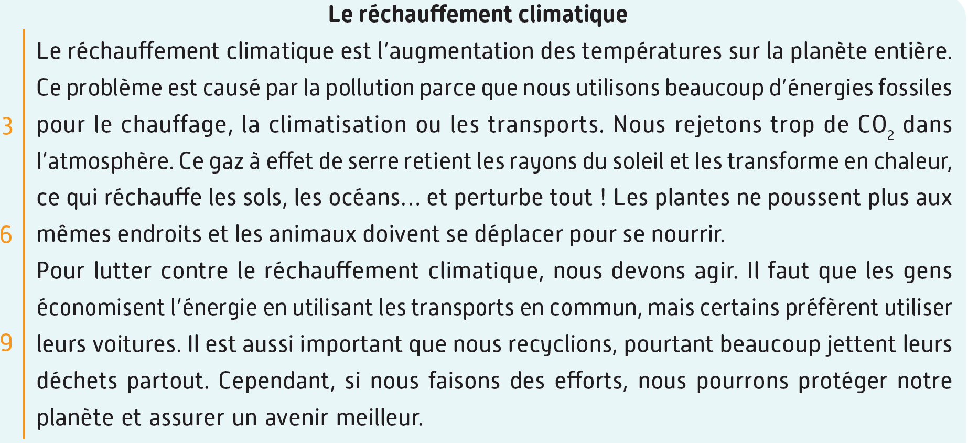
Lisez le texte silencieusement sur votre livret. Après, on écoutera une lecture audio.
dialogue
lecture
DNL

Slide 26

Lecture de la vidéo.
dialogue
lecture
DNL

Slide 27
Qui veut lire le texte ? Je vais désigner plusieurs élèves. Chacun va lire un passage.
dialogue
lecture
DNL

Slide 28

Prenez vos ardoises. On va répondre à des questions de compréhension.
dialogue
lecture
DNL

Slide 29
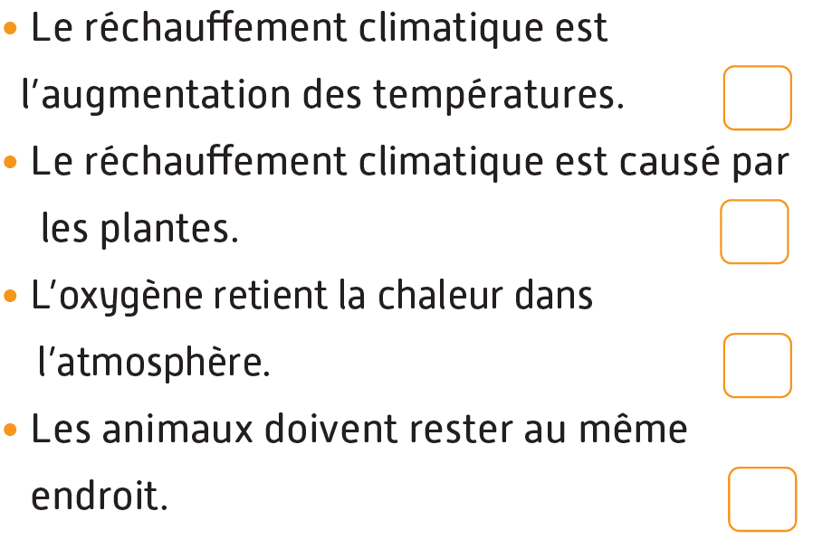
Lisez la question et cherchez la réponse dans le texte.
dialogue
lecture
DNL
Je lis et j’écris la bonne réponse.

Slide 30
dialogue
lecture
DNL
La bonne réponse est : Le réchauffement climatique est l’augmentation des températures.
X

Slide 31

Prenez vos cahiers.
dialogue
lecture
DNL

Slide 32
Répondez à cette question sur vos cahiers. Je vais passer entre les rangs pour vous aider.
dialogue
lecture
DNL
Quel rôle joue le CO2 dans le réchauffement climatique ?

Slide 33

Qui veut lire sa réponse ?
dialogue
lecture
DNL
Quel rôle joue le CO2 dans le réchauffement climatique ?

Slide 34
La réponse est : « Ce gaz à effet de serre retient les rayons du soleil et les transforme en chaleur, ce qui réchauffe les sols, les océans ».
dialogue
lecture
DNL
Quel rôle joue le CO2 dans le réchauffement climatique ?
Ce gaz à effet de serre retient les rayons du soleil et les transforme en chaleur, ce qui réchauffe les sols, les océans.

Slide 35
Répondez à cette question sur vos cahiers. Je vais passer entre les rangs pour vous aider.
dialogue
lecture
DNL
Quelles solutions propose le texte pour lutter contre le réchauffement ?

Slide 36
Qui veut lire sa réponse ?
dialogue
lecture
DNL
Quelles solutions propose le texte pour lutter contre le réchauffement ?

Slide 37
La réponse est : «Il faut que les gens économisent l’énergie en utilisant les transports en commun. Il est aussi important que nous recyclions ».
dialogue
lecture
DNL
Quelles solutions propose le texte pour lutter contre le réchauffement ?
Il faut que les gens économisent l’énergie en utilisant les transports en commun. Il est aussi important que nous recyclions.

Slide 38

Maintenant, chacun va parler de ce qu’il doit faire pour lutter contre le réchauffement climatique. Répondez à cette question sur vos cahiers. Je vais passer entre les rangs pour vous aider.
dialogue
lecture
DNL
Et toi, qu’est-ce que tu dois faire pour lutter contre le réchauffement climatique ?

Slide 39
Qui veut lire sa réponse ?
dialogue
lecture
DNL
Et toi, qu’est-ce que tu dois faire pour lutter contre le réchauffement climatique ?

Slide 40
Plan de la séance 4
Réservé à l’enseignant (e)
Jouer un dialogue reprenant les actes de parole enseignés.
Texte : Compréhension (2).
3. DNL
Lire des problèmes mathématiques.

Slide 41

Maintenant, nous allons apprendre à lire des problèmes mathématiques. Soyez attentifs.
dialogue
Lecture
DNL
Lire des problèmes mathématiques

Slide 42
Lisez en silence le problème mathématique suivant.
dialogue
Lecture
DNL
Dans le portefeuille de la maman, il y a 5 000 dirhams. Elle a acheté un téléphone portable au prix de 4 529 dirhams, une coque pour 78 dirhams et a rechargé le téléphone pour 160 dirhams.
Quelle somme reste-t-il dans le portefeuille de la maman ?

Slide 43


Lecture en cours.
dialogue
Lecture
DNL
Dans le portefeuille de la maman, il y a 5 000 dirhams. Elle a acheté un téléphone portable au prix de 4 529 dirhams, une coque pour 78 dirhams et a rechargé le téléphone pour 160 dirhams.
Quelle somme reste-t-il dans le portefeuille de la maman ?

Slide 44
Qui veut lire ?
dialogue
Lecture
DNL
Dans le portefeuille de la maman, il y a 5 000 dirhams. Elle a acheté un téléphone portable au prix de 4 529 dirhams, une coque pour 78 dirhams et a rechargé le téléphone pour 160 dirhams.
Quelle somme reste-t-il dans le portefeuille de la maman ?

Slide 45
Maintenant, on va essayer de comprendre le problème mathématique. Relisez le problème silencieusement.
dialogue
Lecture
DNL
Dans le portefeuille de la maman, il y a 5 000 dirhams. Elle a acheté un téléphone portable au prix de 4 529 dirhams, une coque pour 78 dirhams et a rechargé le téléphone pour 160 dirhams.
Quelle somme reste-t-il dans le portefeuille de la maman ?

Slide 46
Quels sont les mots difficiles dans le problème ? Levez la main. Je vais vous expliquer.
dialogue
Lecture
DNL
Dans le portefeuille de la maman, il y a 5 000 dirhams. Elle a acheté un téléphone portable au prix de 4 529 dirhams, une coque pour 78 dirhams et a rechargé le téléphone pour 160 dirhams.
Quelle somme reste-t-il dans le portefeuille de la maman ?

Slide 47
Lisez la question et cherchez la réponse dans le problème. Qui veut répondre ?
dialogue
Lecture
DNL
Question 1 : Combien y a-t-il d’argent dans le portefeuille de la maman ?
Dans le portefeuille de la maman, il y a 5 000 dirhams. Elle a acheté un téléphone portable au prix de 4 529 dirhams, une coque pour 78 dirhams et a rechargé le téléphone pour 160 dirhams.
Quelle somme reste-t-il dans le portefeuille de la maman ?

Slide 48
La réponse est : Dans le portefeuille de la maman, il y a 5 000 dirhams.
dialogue
Lecture
DNL
Question 1 : Combien y a-t-il d’argent dans le portefeuille de la maman ?
Dans le portefeuille de la maman, il y a 5 000 dirhams. Elle a acheté un téléphone portable au prix de 4 529 dirhams, une coque pour 78 dirhams et a rechargé le téléphone pour 160 dirhams.
Quelle somme reste-t-il dans le portefeuille de la maman ?

Slide 49
Lisez la question et cherchez la réponse dans le problème. Qui veut répondre ?
dialogue
Lecture
DNL
Question 2 : Qu’est-ce que la maman a acheté ?
Dans le portefeuille de la maman, il y a 5 000 dirhams. Elle a acheté un téléphone portable au prix de 4 529 dirhams, une coque pour 78 dirhams et a rechargé le téléphone pour 160 dirhams.
Quelle somme reste-t-il dans le portefeuille de la maman ?

Slide 50
La réponse est : La maman a acheté un téléphone et une coque.
dialogue
Lecture
DNL
Question 2 : Qu’est-ce que la maman a acheté ?
Dans le portefeuille de la maman, il y a 5 000 dirhams. Elle a acheté un téléphone portable au prix de 4 529 dirhams, une coque pour 78 dirhams et a rechargé le téléphone pour 160 dirhams.
Quelle somme reste-t-il dans le portefeuille de la maman ?

Slide 51
Lisez la question et cherchez la réponse dans le problème. Qui veut répondre ?
dialogue
Lecture
DNL
Question 3 : Quel est le prix du téléphone ?
Dans le portefeuille de la maman, il y a 5 000 dirhams. Elle a acheté un téléphone portable au prix de 4 529 dirhams, une coque pour 78 dirhams et a rechargé le téléphone pour 160 dirhams.
Quelle somme reste-t-il dans le portefeuille de la maman ?

Slide 52
La réponse est : Le prix du téléphone est de 4529 dirhams.
dialogue
Lecture
DNL
Question 3 : Quel est le prix du téléphone ?
Dans le portefeuille de la maman, il y a 5 000 dirhams. Elle a acheté un téléphone portable au prix de 4 529 dirhams, une coque pour 78 dirhams et a rechargé le téléphone pour 160 dirhams.
Quelle somme reste-t-il dans le portefeuille de la maman ?

Slide 53
Notez les devoirs à faire à la maison. Vous allez relire le texte.
dialogue
Lecture
DNL

Slide 54


La séance d’aujourd’hui est terminée. À bientôt.
dialogue
Lecture
DNL

